Slide 1
BÀI 9 – TIẾT 1:
VAI TRÒ CỦA ÁNH SÁNG

Slide 3
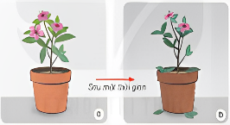
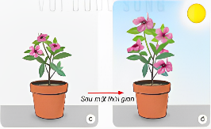
1. Chọn hai chậu cây dừa cạn giống nhau (Hình 1a, 1c). Đặt chậu cây a trong nhà, chậu cây c ngoài sân. Hằng ngày tưới nước đầy đủ cho hai cây. Sau một thời gian hình ảnh hai cây như hình 1b, 1d.
Sau một thời gian
Sau một thời gian

Slide 4
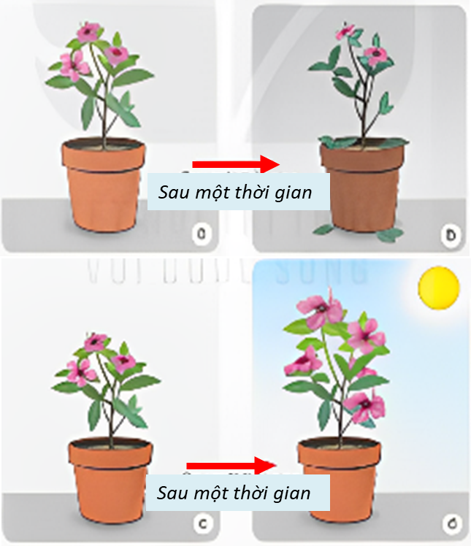
Quan sát hình 1b, 1d và cho biết sự khác nhau ở hai cây.
Yếu tố nào ảnh hưởng đến sự phát triển của hai cây đó?

Slide 5
Cây ở hình 1b phát triển kém hơn trước, bị rụng hoa, lá;
Cây ở hình 1d phát triển tươi tốt, cây to hơn và nhiều hoa hơn.
Yếu tố ảnh hưởng đến sự phát triển của hai cây là ánh sáng.

Slide 6
Cây ở hình 1b phát triển kém hơn trước, bị rụng hoa, lá;
Cây ở hình 1d phát triển tươi tốt, cây to hơn và nhiều hoa hơn.
Yếu tố ảnh hưởng đến sự phát triển của hai cây là ánh sáng.

Slide 7
Quan sát hình 3, nêu những cách con người sử dụng ánh sáng đối với cây trồng và tác dụng của cách làm đó.
Hình 3

Slide 8
+ Hình 2a. Dùng đèn LED chiếu ánh sáng vào ban đêm giúp cây thanh long phát triển tốt hơn và còn làm cho cây ra hoa trái vụ.
+ Hình 2b. Sử dụng ánh sáng đèn LED có thể điều chỉnh ánh sáng giúp cây non phát triển.
+ Hình 2c. “Nhà lưới trồng rau màu" giúp che mưa, chắn gió, che nắng gắt giúp rau màu phát triển và còn ngăn sự xâm hại của côn trùng.

Slide 9
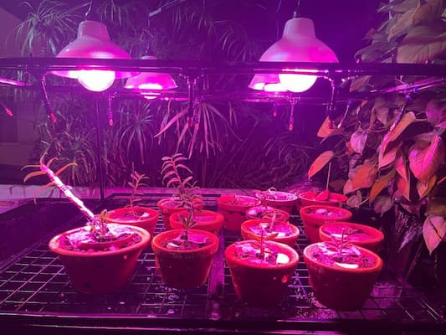
Hãy nêu ví dụ khác nhau về những cách con người sử dụng ánh sáng đối với cây trồng ở địa phương em
Việc sử dụng đèn LED trồng cây hoa lan phù hợp sẽ giúp cây phát triển đúng hướng, màu sắc nổi bật.
Ánh sáng nhân tạo cho hoa lan

Slide 10
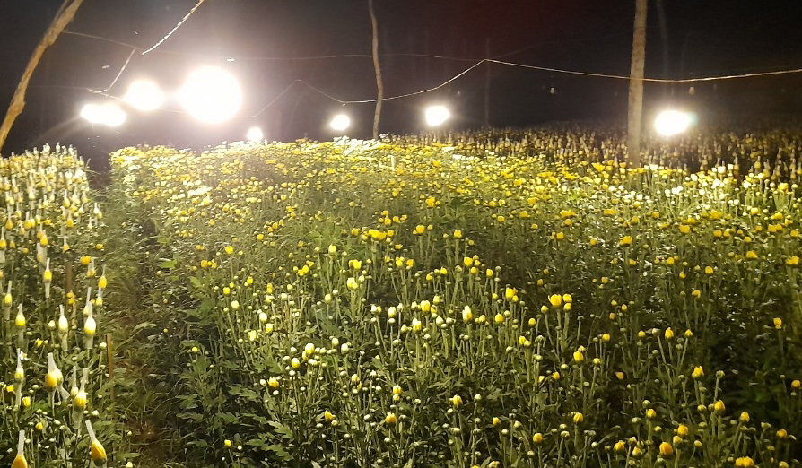
Hãy nêu ví dụ khác nhau về những cách con người sử dụng ánh sáng đối với cây trồng ở địa phương em
Thắp điện chiếu sáng cho hoa cúc nhằm: Kéo dài thời gian sinh trưởng của cây, hạn chế nụ sớm, điều chỉnh thời gian nở, tăng độ đồng đều và chất lượng của hoa.
Điện chiếu sáng cho hoa cúc

Slide 11
Ánh sáng có vai trò gì đối với sự sống của thực vật?
Vai trò của ánh sáng đối với sự sống của thực vật:
Ánh sáng mặt trời đem lại sự sống cho các loài cây.
Cây trồng sẽ chóng tàn lụi nếu thiếu ánh sáng.
Ánh sáng ảnh hưởng đến thời gian ra lá, nở hoa, kết trái của cây.
Có thể dùng ánh sáng đèn điện để kích thích sự phát triển của cây trồng.
+ Ánh sáng quá mạnh cũng làm cho cây nhanh chết.

Slide 13
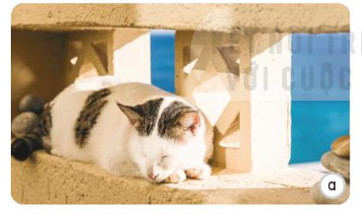
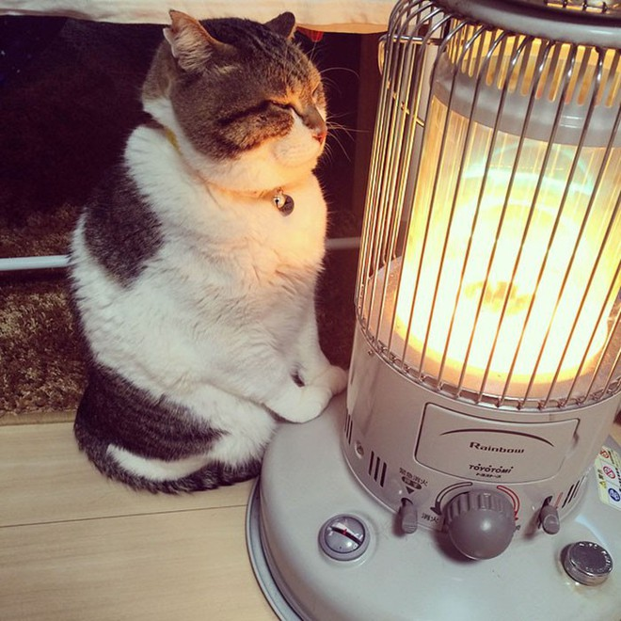
Ánh sáng giúp động vật sưởi ấm, khỏe mạnh

Slide 14
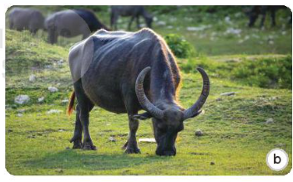
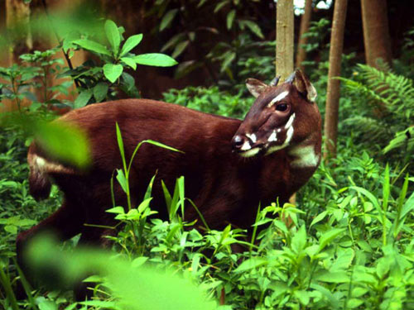
Ánh sáng giúp thực vật tươi tốt để trở thành nguồn thức ăn cho động vật

Slide 15
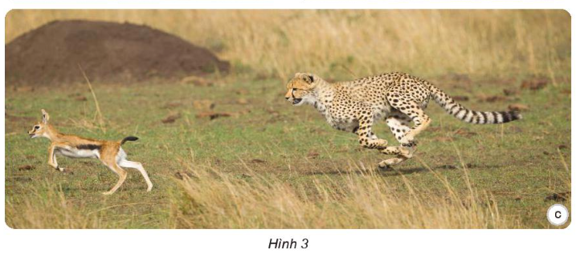
Con nai cần ánh sáng để chạy thoát khỏi con báo.
Con báo cần ánh sáng để đuổi theo con mồi.
Ánh sáng giúp động vật nhìn rõ mọi vật.

Slide 16
Theo em, ánh sáng có quan trọng với động vật và thực vật không? Vì sao?

Slide 17
GHI VỞ
1. Ánh sáng đối với sự sống của thực vật:
Ánh sáng ảnh hưởng rất lớn đến sự sinh trưởng và phát triển của cây.
2. Ánh sáng có vai trò gì đối với sự sống của động vật:
- Động vật: di chuyển, tìm thức ăn, nước uống, phát hiện nguy hiểm cần tránh.
- Ánh sáng mặt trời đem lại sự sống cho thực vật. Thực vật lại cung cấp thức ăn cho động vật.

